Slide 1
Clicking me
০1
সময়ঃ ০১ মিনিট
স্বাগতম
স্বাগতম
স্বাগতম

Slide 2
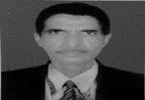
সময়ঃ ০২মিনিট
Clicking me
০2
মোহাঃ রবিউল ইসলাম (সিনিয়র শিক্ষক)
ধলসা পয়ারী হযরত ওমর ফারুক দাখিল মাদরাসা, খয়েরপুর,মিরপুর, কুষ্টিয়া,বাংলাদেশ।

Slide 3
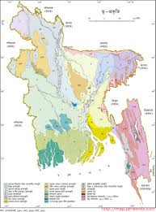
সময়ঃ ০০ মিনিট
Clicking me
শ্রেণিঃ তৃতীয়
বিষয়ঃ আমার বাংলা বই
বিশেষ পাঠঃ আমাদের এই বাংলাদেশ। পাঠ্যাংশঃ
(“মনের ভাষা জনের ভাষা...আমাদের এই বাংলাদেশ!” )
মোট শিক্ষার্থীঃ ৩৭ জন
উপস্থিত শিক্ষার্থীঃ ৩৩ জন
সময়ঃ ৫০মিনিট
০3
আমাদের এই বাংলাদেশ
সৈয়দ শামসুল হক
মনের ভাষা জনের ভাষা
এই ভাষাতে ভালোবাসা
মায়ের দেশ!
বাংলাদেশ!
আমাদের এই বাংলাদেশ!
আমার বাংলা বই
তৃতীয় শ্রেণি
জাতীয় শিক্ষাক্রম ও পাঠ্যপুস্তক বোর্ড, বাংলাদেশ

Slide 4
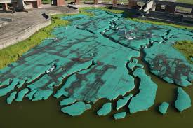
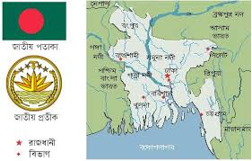
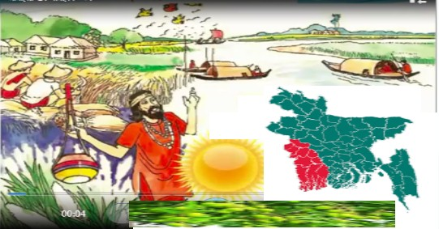
সময়ঃ ০৫ মিনিট
Clicking me
০4
৩. বলতো আমাদের পাঠ্যসূচি কী হতে পারে?
২. এটি কাদের এই বাংলাদেশ?
১. ছবিতে কী কী দেখতে পারছ?
৩. আমাদের এই বাংলাদেশ।

Slide 5
প্রত্যাশিত শিখনফলঃ
সময়ঃ ০০ মিনিট
Clicking me
০5
প্রত্যাশা করা যাচ্ছে যে, এ পাঠ শেষে শিক্ষার্থীরা...
১. “আমাদের এই বাংলাদেশ” কবিতার কবির নাম বলতে পারবে।
২. প্রমিত উচ্চারণে “মনের ভাষা জনের ভাষা...আমাদের এই বাংলাদেশ!” অংশটুকু পাঠ করতে পারবে।
৩. বানান করে পড়তে পারবে।
৪. লেখনবোর্ডে বানান করে লেখতে পারবে।

Slide 6
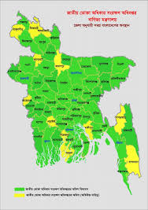
আদর্শ পাঠ
সময়ঃ ০৪ মিনিট
বলা
শোনা
পড়া
আমাদের এই বাংলাদেশ
সৈয়দ শামসুল হক
মনের ভাষা জনের ভাষা
এই ভাষাতে ভালোবাসা
মায়ের দেশ!
Clicking me
০6
মনের ভাষা জনের ভাষা

Slide 7
আদর্শ পাঠ
সময়ঃ ০২মিনিট
বলা
শোনা
পড়া
Clicking me
আমাদের এই বাংলাদেশ
সৈয়দ শামসুল হক
বাংলাদেশ!
আমাদের এই বাংলাদেশ!
০6

Slide 8
সময়ঃ ০৮ মিনিট
সরব পাঠ (পাঠ্যবই_০৫ পৃষ্ঠা_১৫-১৯ লাইন)
শোনা বলা পড়া
Clicking me
০7

Slide 9
বানান ও উচ্চারণ
শিক্ষক-শিক্ষার্থী
সময়ঃ ০৬মিনিট
মনের
মায়ের
ভাষা
দেশ
জনের
বাংলাদেশ
ভালোবাসা
আমাদের
Clicking me
০8

Slide 10
জোড়ায় কাজঃ
সময়ঃ ০৪ মিনিট
১. সূর্য ওঠার কোন দেশ ?
২. আমার প্রিয় কী ?
৩. কবির এবং বীরের কী?
৪. আমাদের দেশ কী ?
Clicking me
10

Slide 11
সময়ঃ ০৭ মিনিট
লেখা
শিক্ষার্থীদের বোর্ড ব্যবহারঃ
মনের, ভাষা, জনের, এই, ভালোবাসা,
মায়ের, বাংলাদেশ, আমাদের, এই, দেশ
Clicking me
০9

Slide 12
সময়ঃ ০৫মিনিট
মূল্যায়ন
Clicking me
10

Slide 13
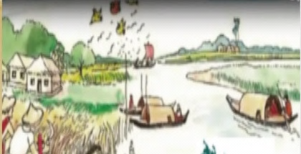
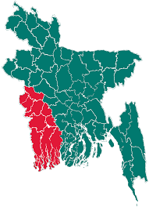
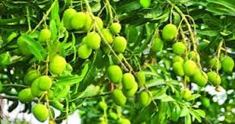
সামগ্রিক পাঠঃ
সময়ঃ ০৩মিনিট
আমাদের এই বাংলাদেশ
সৈয়দ শামসুল হক
Trim video _ Amader gram_15-19 lines
Clicking me
11

Slide 14
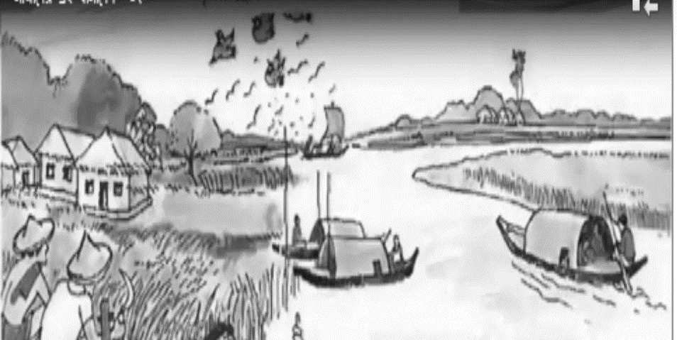
সময়ঃ ০১ মিনিট
বাড়ির কাজঃ ১. বাংলাদেশ সম্পর্কে পাঁচটি বাক্য লেখ।
Clicking me
12

Slide 15
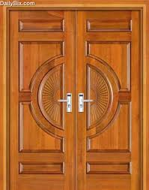
সময়ঃ ০১ মিনিট
সময়ঃ ০০ মিনিট
ধন্যবাদ
Clicking me
13

Slide 16
সময়ঃ ০১ মিনিট
তথ্যপুঞ্জিঃ
www.google.com
www.youtube.com
Google chrome`s images
আমার বাংলা বই (তৃতীয় শ্রেণি)
জাতীয় শিক্ষাক্রম ও পাঠ্যপুস্তক বোর্ড, বাংলাদেশ
Clicking me
14

